Slide 1


Bali, Indonezija
2. – 11. prosinca 2016.
Međunarodna prirodoslovna olimpijada mladih
Prirodoslovna olimpijada Europske unije
Kopenhagen, Danska
7. – 14. svibnja 2017.

Slide 2

    namijenjena učenicima mlađim od 16 godina
  natjecanje u tri dijela tijekom tri dana:
        Pitanja višestrukog izbora
        Teorijska pitanja
        Tročlani timovi rješavaju eksperimentalne zadatke
svaku državu predstavlja šest učenika
rangiranje učenika je individualno
Natjecanje učenika u znanju PRIRODOSLOVLJA
(fizike, kemije i biologije)
MOTO: izazov i poticaj nadarenim učenicima
namijenjena učenicima do 17 godina
natjecanje dva tročlana tima učenika
rangiranje učenika je timsko
natjecanje u rješavanju dva problemska praktična zadatka iz PRIRODOSLOVLJA (fizike, kemije i biologije)

Slide 3
Izbor natjecatelja:
Školska natjecanja iz fizike, kemije i biologije
∼ 10 000 učenika iz svake generacije
Županijska natjecanja iz fizike, kemije i biologije
∼ 1 500 učenika iz svake generacije
Državna natjecanja iz fizike, kemije i biologije
∼ 150 učenika iz svake generacije
poziv na testiranje
(prvih 5 mjesta u kategoriji)
dobije oko 50 učenika (3 ili 4 generacije)
pozivu se odazove oko 30 učenika

Slide 4

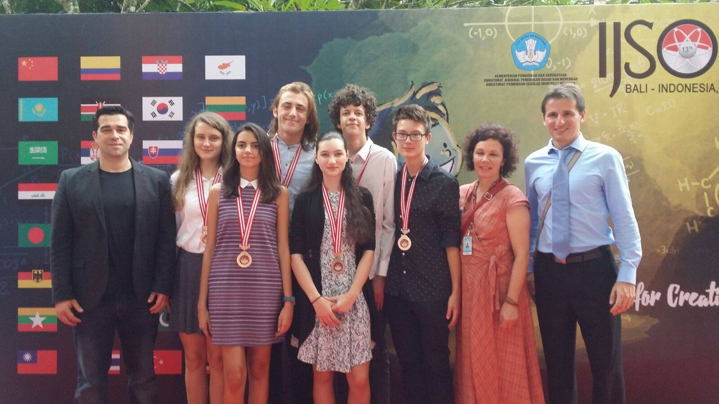
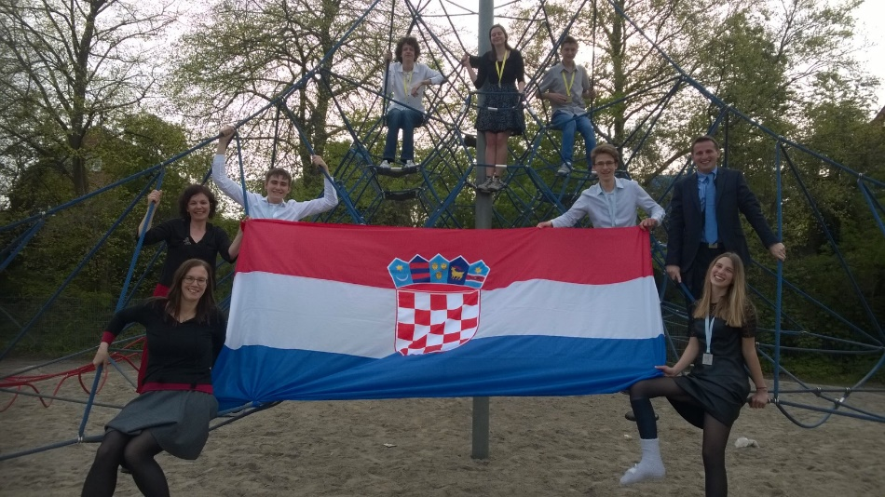
Izbor natjecatelja:
Prvi krug testiranja: znanje iz fizike, kemije i biologije
IJSO (lipanj 2016.): : Izabrano 6 najboljih učenika
EUSO (listopad 2016.): Izabrano 12 najboljih učenika
EUSO Drugi krug testiranja (veljača 2017.): u radu u laboratoriju iz fizike, kemije i biologije Izabrano 6 najboljih učenika

Slide 5
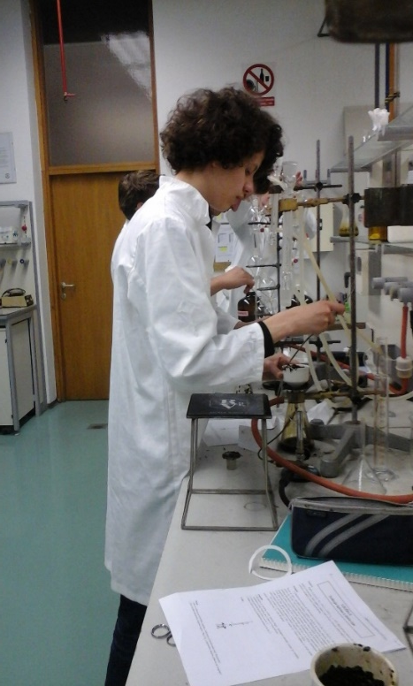
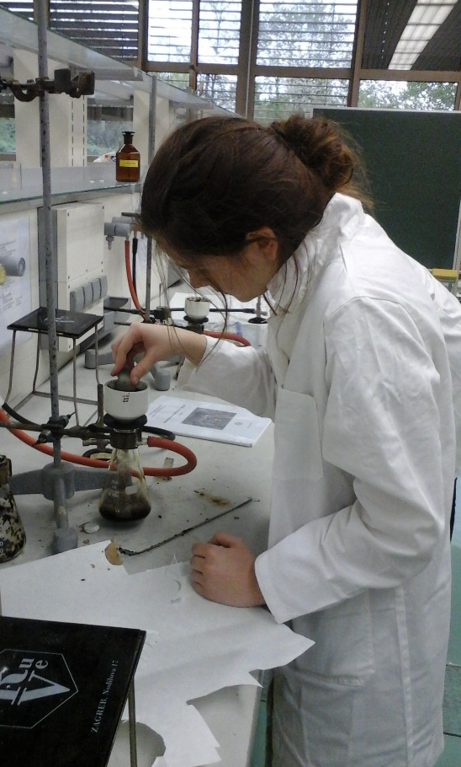
Pripreme na PMF-u:
pomoć studenata: Marko Tomić, Tin Klačić, Vedran Vuković, Ivica Petar Čališ i Nikolina Lešić
Mentori fizika: Krešo Zadro, Filip Torić
Mentor biologija: Andreja Lucić
Mentor kemija: Tajana Preočanin, Branimir Bertoša

Slide 6
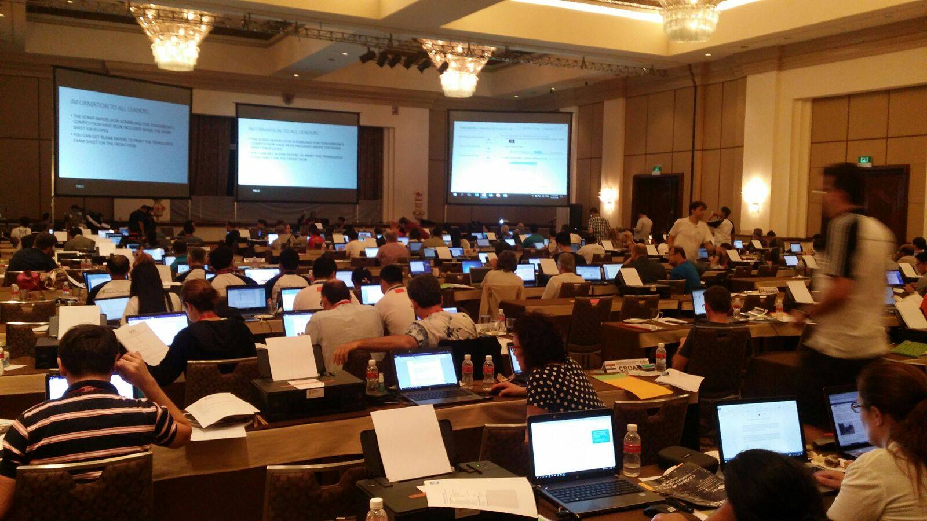
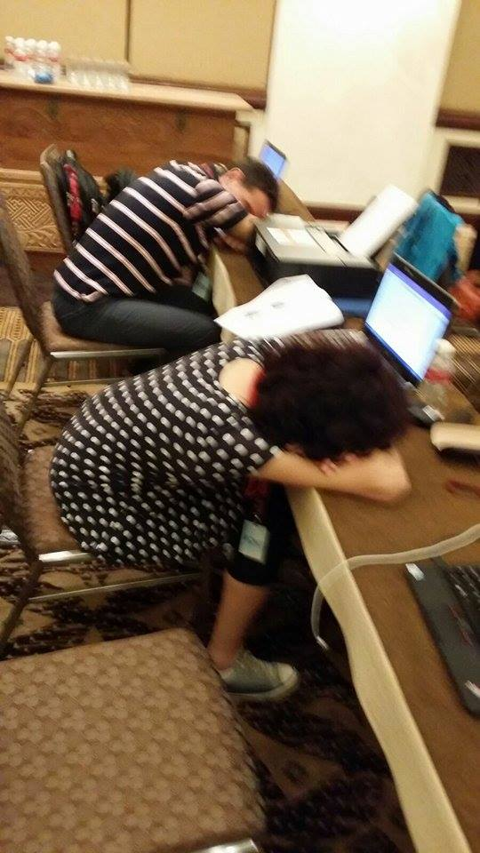
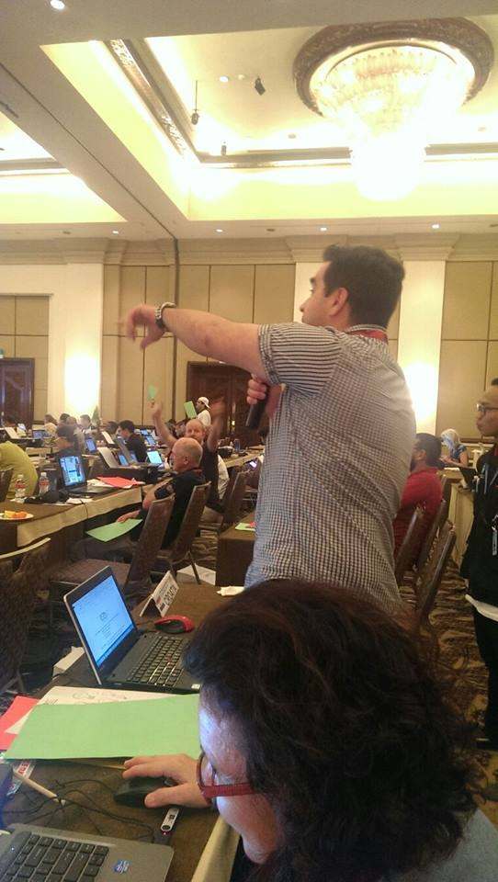
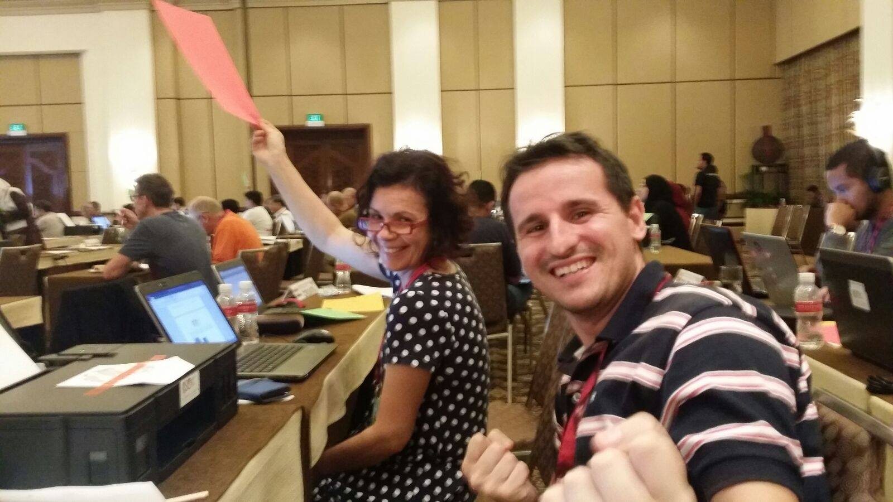

Slide 7
Učenik | Škola | Medalja
Darijan Gudelj | III. gimnazija Split | srebro
Andrea Križanić | Prva gimnazija Varaždin | bronca
Luka Bulić Bračulj | III. gimnazija Split | bronca
Barbara Sumić | III. gimnazija Split | bronca
Luka Kraljević | XV. gimnazije | bronca
Ema Moškatelo | XV. gimnazije | bronca

Slide 8
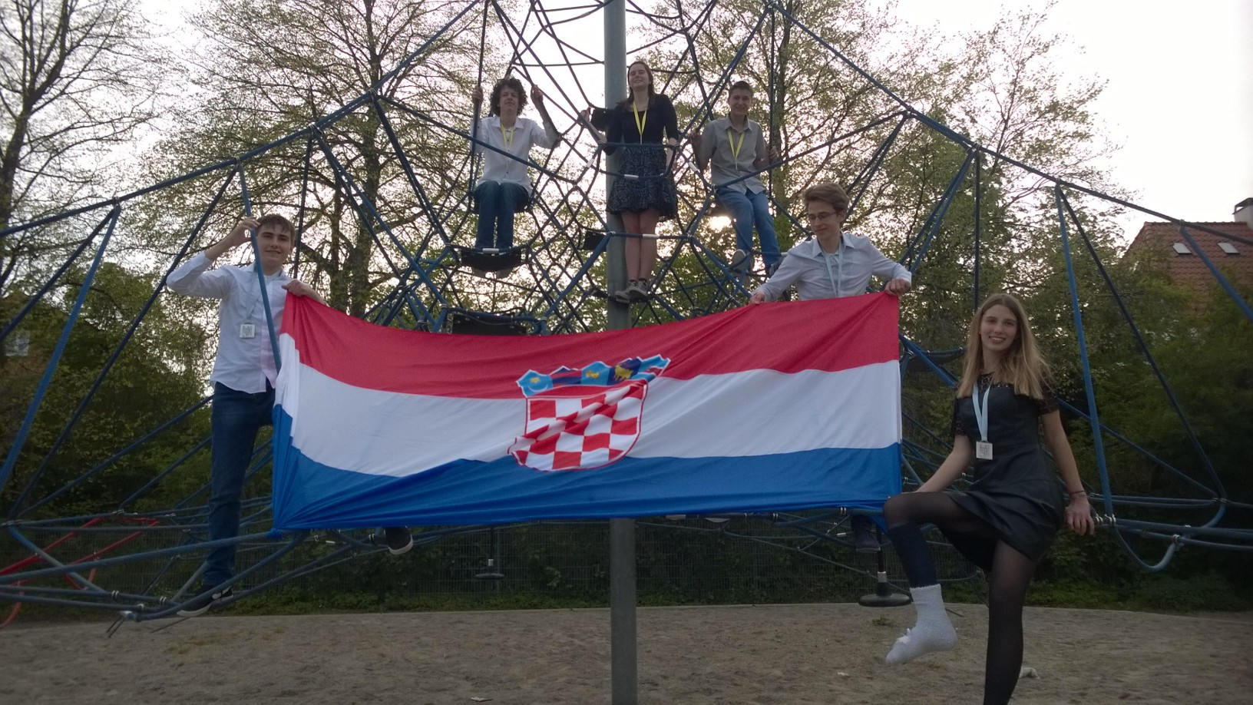
Luka Bulić Bračulj
Paula Vidas
Petar Škrobo
Tim B
Zlatna medalja
Tim B
Brončana medalja
Domagoj Perković
Mislav Barić
Klara Tomašković
Tim A
Srebrna medalja

Slide 9
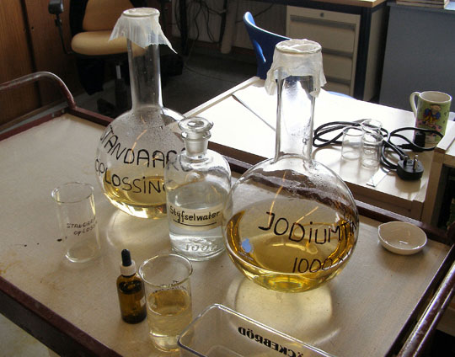

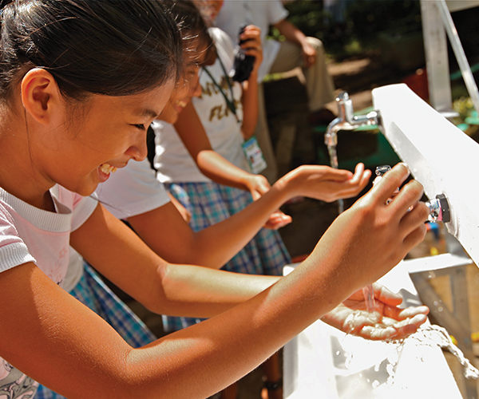
IJSO2017
Duiven, Nizozemska 3.-12. prosinca 2017.
Testiranje – održano u lipnju 2017.
Pripreme – planiraju se održati u listopadu/studenom 2017.

Slide 10

EUSO2018
Ljubljana, Slovenija, 28. travnja – 5. svibnja 2018.
Testiranje – planira se održati:
1. krug u studenom 2017.
2. krug u veljači 2018.
Pripreme – planiraju se u ožujku/travnju 2018.

